Slide 1
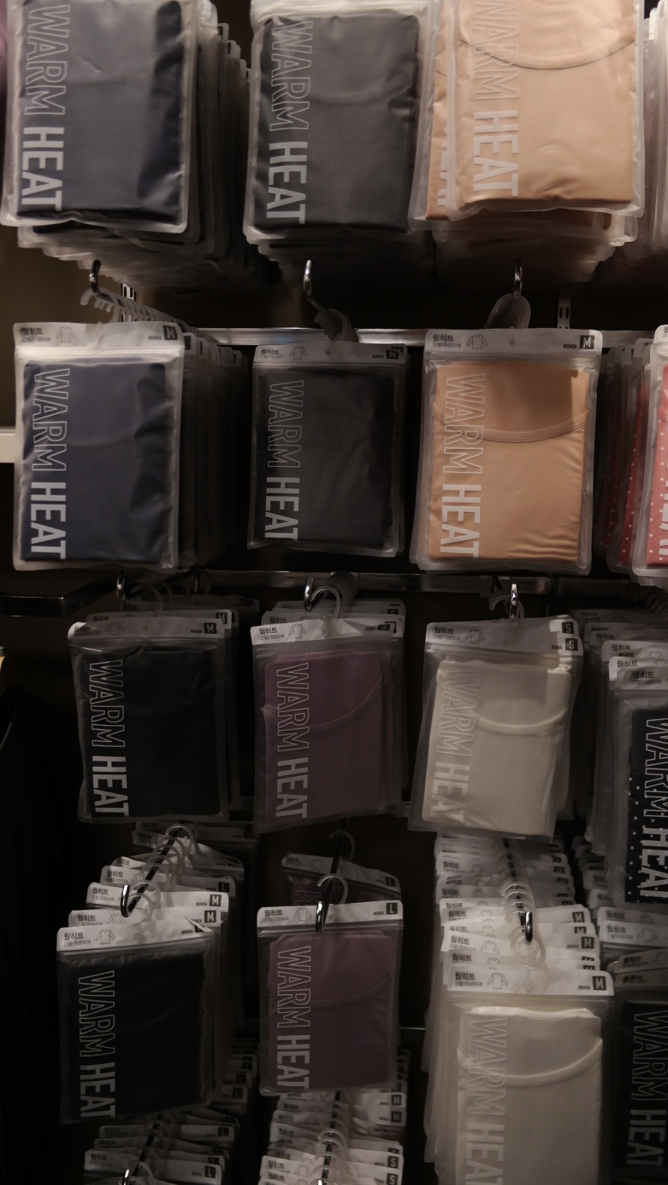
패션제품관리론
[의류상품의 품질표시 및 관리에 대한 사례]
01분반
전해량
1241095
이선희 교수님
제출일 2014.12.09
SPAO

Slide 2
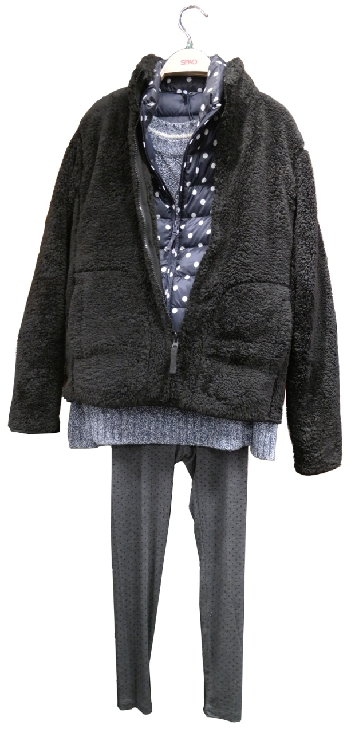

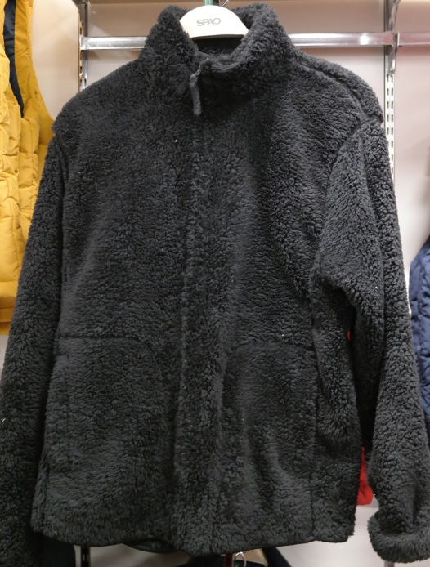





1. 외투 / OUTER
물 온도 30℃로 세탁
세탁기로 약하게 세탁
약하게 손 세탁 가능
중성세제 사용
산소, 염소계 표백제로 표백할 수 없음
원단 위에 천을 덮고 140~160℃로 다림질
드라이클리닝 불가함
[플리스 퍼 집업 (스탠에리)]
STYLE NO.
SPMA44TC03
옷걸이에 걸어서 그늘에 건조
제품
Info.
COLOR.
BLUE, NAVY, GRAY, BLACK, LIGHT BEIGE, KHAKI
SIZE.
M, L, XL
세탁 후 건조할 때 기계 건조 할 수 없음
소재.
100% 폴리에스터

Slide 3
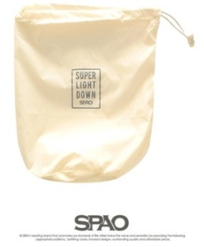



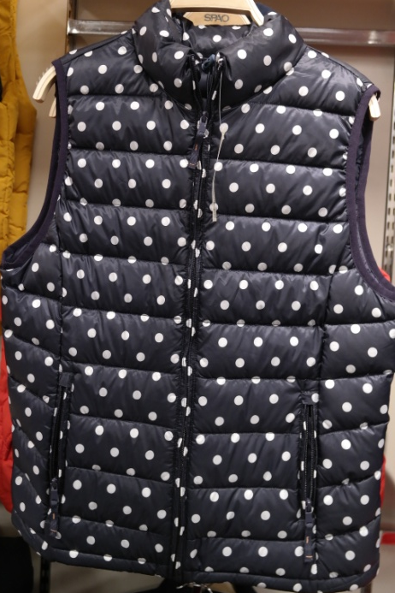
2. 내피 / VEST
물 온도 30℃로 세탁 / 세탁기 사용 불가 / 약하게 손 세탁 가능 / 중성세제 사용
산소, 염소계 표백제로 표백할 수 없음
다림질 할 수 없음
손으로 짜면 안됨
옷걸이에 걸어서 그늘에 건조
세탁 후 건조할 때 기계 건조 할 수 없음
취급 보관 시 주의사항
세제를 포함한 물 속에 30분 이상 담가두지 마십시오.
짙은 색상과 밝은 색상의 경우 분리하여 세탁하십시오.
울 샴푸(중성세제)를 이용해 가볍게 두드리며 손 세탁해주세요
지퍼/단추/스냅 등은 잠그신 후 뒤집어서 세탁해 주시기 바랍니다.
인조 털은 손 세탁, 천연 털은 드라이클리닝 하십시오.
불충분한 헹굼이나 건조로 인해 얼룩, 오염 또는 냄새가 발생할 수 있으므로 충분히 헹구어 주십시오.
탈수 후 뒤집어서 통풍이 잘되는 그늘진 곳에서 건조하여 주시고, 다운이 골고루 퍼지도록 가볍게 두드려 주십시오.
물 세탁 시 금속 부착물에 의해 녹이 발생 할 수 있습니다.
[여성 슈퍼 라이트 다운 베스트]
STYLE NO.
SPJV521F01-2
제품
Info.
COLOR.
BLUE, BLACK
SIZE.
S, M, L
소재.
겉감 : 100% 폴리에스터
안감 : 100% 나일론
충전재 : 90% 솜털, 10% 깃털

Slide 4
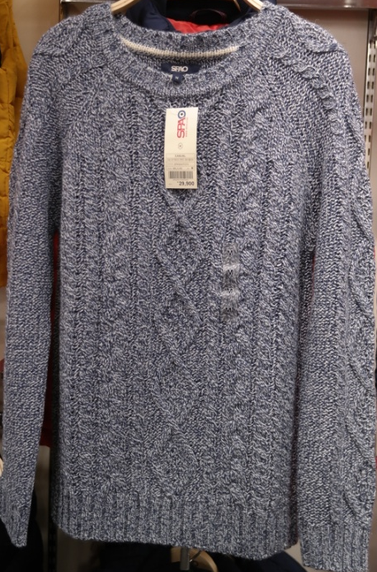



3. 내의 / INNER
취급 보관 시 주의사항
세탁 시 변형이 발생할 수 있으므로 가급적 드라이 클리닝 하시고 물세탁의 경우 울 샴푸(중성세제)를 이용해 가볍게 손 세탁 해주세요.
세제를 포함한 물 속에 30분 이상 담가두지 마십시오.
짙은 색상과 밝은 색상의 경우 분리하여 세탁 하십시오.
물 온도 30℃로 세탁 / 세탁기 사용 불가 / 약하게 손 세탁 가능 / 중성세제 사용
산소, 염소계 표백제로 표백할 수 없음
원단 위에 천을 덮고 140~160℃로 다림질
드라이클리닝 가능 / 용제는 석유계 사용
바닥에 뉘여서 그늘에 건조
[여성 로우게이지 트위드 아란 풀오버]
STYLE NO.
SPMA44TG13
COLOR.
BLUE, NAVY, GRAY, RED, YELLOW
손으로 약하게 짬
제품
Info.
SIZE.
M, L, XL
세탁 후 건조할 때 기계 건조 할 수 없음
소재.
아크릴 90%, 모 10%

Slide 5



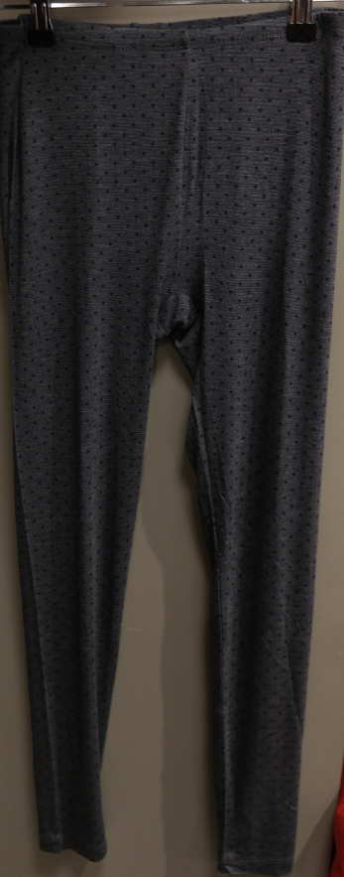
4. 하의 / LEGGINGS
물 온도 30℃로 세탁 / 세탁기 사용 불가 / 약하게 손 세탁 가능 / 중성세제 사용
염소표백금지
그늘에서 옷걸이나 줄에 걸어 건조
최고온도 110℃ 다림질, 스팀처리 금지
테트라클로로에틸렌, 모노플로르트리클로로에탄 드라이클리닝가능
[여성베이직 웜히트 레깅스]
STYLE NO.
SPMA44TC03
제품
Info.
COLOR.
NAVY, MELAGE GRAY
SIZE.
S, M, L
소재.
레이온 66%, 아크릴 28%, 폴리우레탄 6%

Slide 6

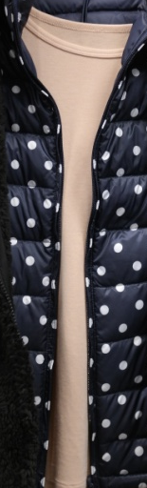
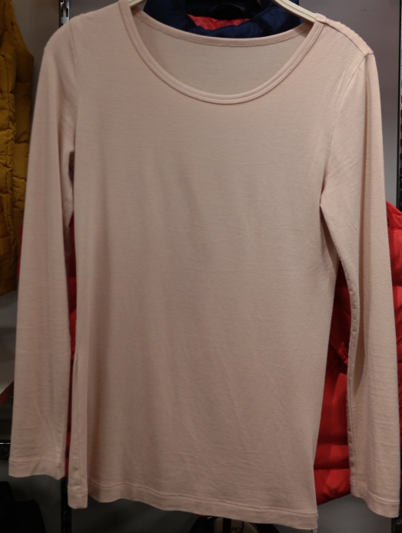

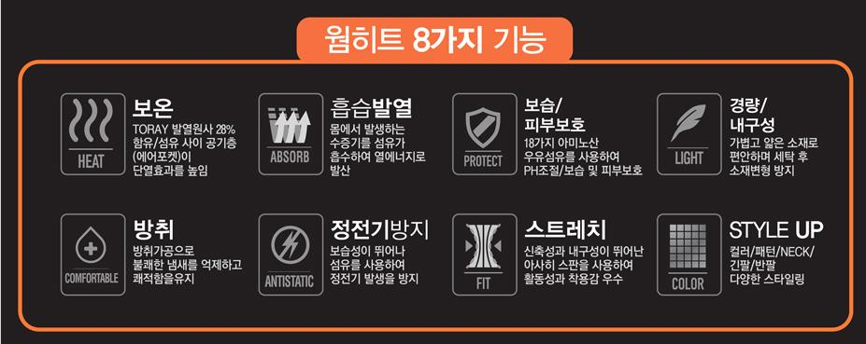
5. 내의 / INNER
물 온도 30℃로 세탁 / 세탁기 사용 불가 / 약하게 손 세탁 가능 / 중성세제 사용
손으로 짜면 안됨
염소계 표백제로 표백 할 수 없음
바닥에 뉘여서 그늘에 건조
WARM
HEAT
[여성 웜히트 긴팔 라운드넥]
제품
Info.
STYLE NO.
SPWR449U99
COLOR.
BEIGE, IVORY, BLACK
SIZE.
S, M, L
겉옷으로 입는 자체 발열 INNERWEAR
소재.
레이온 66%, 아크릴 28%, 폴리우레탄 6%

